Slide 1
第五章 远程访问及控制
—— 理论部分

Slide 2
课程回顾
使用su、sudo的用途是什么？
如何查询当前用户能通过sudo执行哪些命令？
如何防止通过单用户模式进入Linux系统？

Slide 3
技能展示
学会构建SSH远程登录服务
学会使用SSH客户端工具
学会编写TCP Wrappers访问策略

Slide 4








本章结构
配置OpenSSH服务端
SSH远程管理
使用SSH客户端程序
密钥对验证的SSH体系
远程访问及控制
TCP Wrappers概述
TCP Wrappers控制
TCP Wrappers访问策略

Slide 5
OpenSSH服务器4-1
SSH协议
  为客户机提供安全的Shell环境，用于远程管理
  默认端口：TCP 22
OpenSSH
  服务名称：sshd
  服务端主程序：/usr/sbin/sshd
  客户端主程序：/usr/bin/ssh
  服务端配置文件：/etc/ssh/sshd_config
  客户端配置文件：/etc/ssh/ssh_config

Slide 6
OpenSSH服务器4-2
服务监听选项
  端口号、协议版本、监听IP地址
  禁用反向解析
[root@localhost ~]# vi /etc/ssh/sshd_config
……
Port 22
Protocol 2
ListenAddress 192.168.4.254
UseDNS no

Slide 7
OpenSSH服务器4-3
用户登录控制
  禁止root用户、空密码用户
  登录时间、重试次数
  AllowUsers、DenyUsers
[root@localhost ~]# vi /etc/ssh/sshd_config
……
PermitRootLogin no
PermitEmptyPasswords no
LoginGraceTime 2m
MaxAuthTries 6
……
AllowUsers jerry admin@61.23.24.25
不要与DenyUsers同时用

Slide 8
OpenSSH服务器4-4
登录验证对象
  服务器中的本地用户账号
登录验证方式
  密码验证：核对用户名、密码是否匹配
  密钥对验证：核对客户的私钥、服务端公钥是否匹配
[root@localhost ~]# vi /etc/ssh/sshd_config
……
PasswordAuthentication yes
PubkeyAuthentication yes
AuthorizedKeysFile .ssh/authorized_keys
启用密码验证、密钥对验证、指定公钥库位置
Notes:
配置完成后需启动sshd服务

Slide 9
使用SSH客户端程序3-1
ssh命令 —— 远程安全登录
  格式：ssh user@host
scp命令 —— 远程安全复制
  格式1：scp user@host:file1 file2
  格式2：scp file1 user@host:file2
sftp命令 —— 安全FTP上下载
  格式：sftp user@host
端口选项：-p 22
端口选项：-P 22
端口选项：-oPort=22
Notes:
此页应进行操作演示

Slide 10
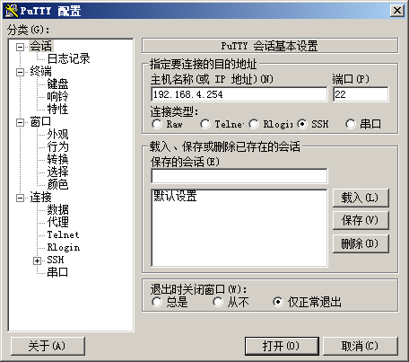
使用SSH客户端程序3-2
PuttyCN
  一款跨平台的Telnet/SSH图形客户端软件

Slide 11
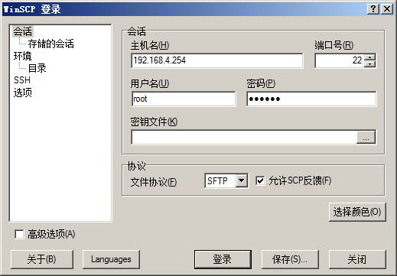
使用SSH客户端程序3-3
WinSCP
  一款Windows平台的SCP、SFTP图形客户端软件

Slide 12


构建密钥对验证的SSH体系5-1
整体实现过程
由客户端的用户zhangsan在本地创建密钥对
导入到服务端用户lisi的公钥数据库
第一步：创建密钥对
私钥文件：id_rsa
公钥文件：id_rsa.pub
第三步：导入公钥信息
公钥库文件：~/.ssh/authorized_keys
第二步：上传公钥文件 id_rsa.pub
SSH客户机
第四步：使用密钥对验证方式
SSH服务器
以服务端的用户lisi的身份进行登录

Slide 13
构建密钥对验证的SSH体系5-2
1. 在客户机中创建密钥对
  ssh-keygen命令
  可用的加密算法：RSA或DSA
[zhangsan@localhost ~]$ ssh-keygen -t rsa
Generating public/private rsa key pair.
Enter file in which to save the key (/home/zhangsan/.ssh/id_rsa):
Created directory '/home/zhangsan/.ssh'.
Enter passphrase (empty for no passphrase):
Enter same passphrase again:
Your identification has been saved in /home/zhangsan/.ssh/id_rsa.
Your public key has been saved in /home/zhangsan/.ssh/id_rsa.pub.
……
设置密钥短语
私钥文件位置
公钥文件位置

Slide 14
构建密钥对验证的SSH体系5-3
2. 将公钥文件上传至服务器
  任何方式均可（共享、FTP、Email、SCP、……）
[zhangsan@localhost ~]$ scp ~/.ssh/id_rsa.pub root@server:/tmp/
root@192.168.4.254's password:
id_rsa.pub 100% 412 0.4KB/s 00:00
Notes:
也可以使用ssh-copy-id命令直接部署（前提是对方已启用密码认证的SSH登录），然后下一页的步骤可以跳过。
[zhangsan@localhost ~]# ssh-copy-id lisi@server #//对于非默认id_rsa.pub的情况，需结合-i选项指定公钥位置，如“-i ~/.ssh/id_rsa.pub”
jerry@192.168.4.11's password:
Now try logging into the machine, with "ssh 'jerry@192.168.4.11'", and check in:
.ssh/authorized_keys
to make sure we haven't added extra keys that you weren't expecting.

Slide 15
构建密钥对验证的SSH体系5-4
3. 在服务器中导入公钥文本
  将公钥文本添加至目标用户的公钥库
  默认公钥库位置：~/.ssh/authorized_keys
[root@localhost ~]# su - lisi
[lisi@localhost ~]$ cat /tmp/id_rsa.pub >> ~/.ssh/authorized_keys
[lisi@localhost ~]$ tail -1 ~/.ssh/authorized_keys
ssh-rsa AAAAB3NzaC1yc2EAAAABIwAAAQEAm8uUlE5TNRTiVLGBsy4Ozf
cXTqNLF4pAUyrFqEOA/HDnQxX1af5M6B9s0UqcUc5fVRB51H3z2VMU9ivP
YzmFMAck1ual12+Jjn8TeRoEO2vVl9wd83xRbNOjbH7zuWf+LOzS2yO0XE
NxU5KirzALrRh/YFA42/8+c7RH/TZb9xjKb37vx/HJ5OsFZ1AU++SrlG/MpZaR
3kSLBDSx/LbkBJaAhy1nOk4S8F42Ksh9wVheJcqOVuFdXNJxCckviAsFJDH
f9t8sjsctDPBo/fTyiH9O/ZNNt4093LsiwT7Yos0NuT+Ej6/aWiNUgp7wJghgG60
c4BAbNbBJs90uZLsI4Q== zhangsan@localhost.localdomain

Slide 16
构建密钥对验证的SSH体系5-5
4. 客户端使用密钥对验证登陆
  验证用户：服务端的用户lisi
  验证密码：客户端的用户zhangsan的私钥短语
[zhangsan@localhost ~]$ ssh lisi@192.168.4.254
Enter passphrase for key '/home/zhangsan/.ssh/id_rsa':
[lisi@localhost ~]$
以zhangsan的私钥短语进行验证
Notes:
讲完此步骤后应做案例演示

Slide 17
小结
请思考：
  如何禁止root用户登录ssh服务器？
  SSH的密码验证、密钥对验证有什么区别？
  构建密钥对验证SSH体系的基本过程是什么？

Slide 18
TCP Wrappers概述2-1
“包袱”保护原理
TCP Wrappers机制
对访问请求进行过滤控制
调用相应的网络程序
客户机的网络访问请求
代为监听端口21
代为监听端口23
代为监听端口110
代为监听端口143
……
vsftpd
telnet
ipop3
imap
……

Slide 19
TCP Wrappers概述2-2
保护机制的实现方式
  方式1：通过tcpd主程序对其他服务程序进行包装
  方式2：由其他服务程序调用libwrap.so.*链接库
访问控制策略的配置文件
  /etc/hosts.allow
  /etc/hosts.deny

Slide 20
TCP Wrappers策略应用3-1
设置访问控制策略
  策略格式：服务列表:客户机地址列表
  服务列表 ——
    多个服务以逗号分隔，ALL 表示所有服务
  客户机地址列表
    多个地址以逗号分隔，ALL表示所有地址
    允许使用通配符 ? 和 *
    网段地址，如 192.168.4. 或者 192.168.4.0/255.255.255.0
    区域地址，如 .benet.com

Slide 21
TCP Wrappers策略应用3-2
策略的应用顺序
  先检查hosts.allow，找到匹配则允许访问
  否则再检查hosts.deny，找到则拒绝访问
  若两个文件中均无匹配策略，则默认允许访问

Slide 22
TCP Wrappers策略应用3-3
策略应用示例
  仅允许从以下地址访问sshd服务
    主机61.63.65.67
    网段192.168.2.0/24
  禁止其他所有地址访问受保护的服务
[root@localhost ~]# vi /etc/hosts.allow
sshd:61.63.65.67,192.168.2.*
[root@localhost ~]# vi /etc/hosts.deny
sshd:ALL

Slide 23
本章总结
配置OpenSSH服务端
SSH远程管理
使用SSH客户端程序
密钥对验证的SSH体系
远程访问及控制
TCP Wrappers概述
TCP Wrappers控制
TCP Wrappers访问策略

Slide 24
第五章 远程访问及控制
—— 上机部分

Slide 25






实验案例：构建安全的SSH服务体系4-1
实验环境
  为Web服务器配置OpenSSH服务
网关服务器
eth0: 218.29.30.31
eth1: 192.168.3.1
Internet
Internet测试用机
218.29.30.218
局域网段
192.168.3.0/24
网站服务器（SSH）
192.168.3.7
网管工作站
192.168.3.110

Slide 26
实验案例：构建安全的SSH服务体系4-2
需求描述
  允许用户wzadm从任意地址登陆，采用密钥对验证
  允许用户jacky从主机192.168.3.110登陆
  禁止其他所有用户远程登录
实现思路
  同时启用密码验证、密钥对验证
  锁定wzadm用户，改以密钥对方式进行验证
  使用AllowUser配置，仅允许wzadm、jacky用户登录

Slide 27

实验案例：构建安全的SSH服务体系4-3
学员练习1
  在Web服务器中创建测试用户jacky、wzadm
  在客户机中创建密钥对，上传并部署公钥文本
  在Web服务器中配置、启动sshd服务
35分钟完成

Slide 28
实验案例：构建安全的SSH服务体系4-4
学员练习2
  测试密钥对验证登录（wzadm）
  测试IP地址及用户限制（jacky、root）
  根据需求修正服务器配置，再重新进行测试
45分钟完成

